Slide 1
Xây dựng Web phim online
JSP vs MySQL
@HUST-SOICT: Project #20151
Copyright: git@github.com/vq0412

Slide 2
Lý do lựa chọn đề tài
Đây là đề tài có tính ứng dụng thực tế cao. Phần lớn các dịch vụ xem phim trực tuyến hiện nay đều hỗ trợ chủ yếu trên nền tảng Web.
Cơ sở dữ liệu về phim thường rất đồ sộ. Do vậy việc quản lý, tổ chức dữ liệu hiệu quả sẽ giúp ích cho cả người quản lý lẫn người dùng.
@HUST-SOICT: Project #20151
Copyright: git@github.com/vq0412

Slide 3
Quá trình thực hiện Project
Phân tích &Thiết kế
Triển khai
Hoàn thiện

Slide 4
Lên ý tưởng
#Dữ liệu cần có của một Web phim?
#Một Web phim cần có những chức năng gì?
Xây dựng mô hình quản lý, tổ chức dữ liệu
Xây dựng ý tưởng cho các thuật toán
@HUST-SOICT: Project #20151
Copyright: git@github.com/vq0412

Slide 5
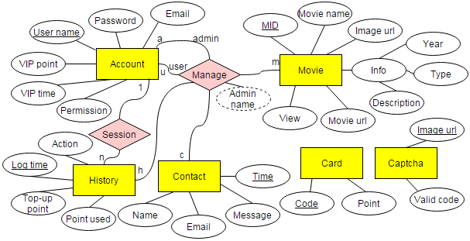
Xây dựng mô hình thực thể liên kết
LÊN Ý TƯỞNG
@HUST-SOICT: Project #20151
Copyright: git@github.com/vq0412

Slide 6
Biến đổi sang mô hình quan hệ
LÊN Ý TƯỞNG
Account(USER_NAME, PASSWORD, EMAIL, VIP_POINT, VIP_TIME, PER)
Movie(MID, NAME, IMG, YEAR, TYPE, DES, URL, VIEW)
History(USER_NAME, ACTION, LOG_TIME, TOPUP, POINT_USED)
Session(USER_NAME, LOG_TIME)
Contact(NAME, EMAIL, MESSAGE, SEND_TIME)
Card(CODE, POINT)
Captcha(IMG, CODE)
Manage(USER_NAME, MID, LOG_TIME, MESSAGE_TIME, ADMIN_NAME)
@HUST-SOICT: Project #20151
Copyright: git@github.com/vq0412

Slide 7
Biến đổi sang mô hình quan hệ
LÊN Ý TƯỞNG
Cải tiến thiết kế, kết hợp thu gọn lại ta được:
Account(USER_NAME, PASSWORD, EMAIL, VIP_POINT, VIP_TIME, PER)
Movie(MID, NAME, IMG, YEAR, TYPE, DES, URL, VIEW)
History(USER_NAME, ACTION, LOG_TIME, TOPUP, POINT_USED)
Contact(NAME, EMAIL, MESSAGE, SEND_TIME)
Card(CODE, POINT)
Captcha(IMG, CODE)
@HUST-SOICT: Project #20151
Copyright: git@github.com/vq0412

Slide 8
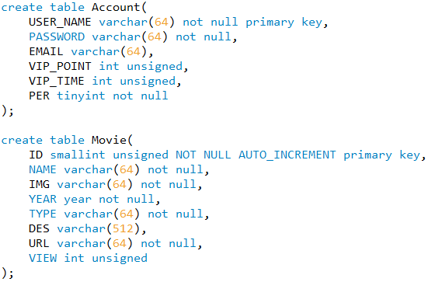
Chọn kiểu dữ liệu phù hợp
LÊN Ý TƯỞNG
@HUST-SOICT: Project #20151
Copyright: git@github.com/vq0412

Slide 9
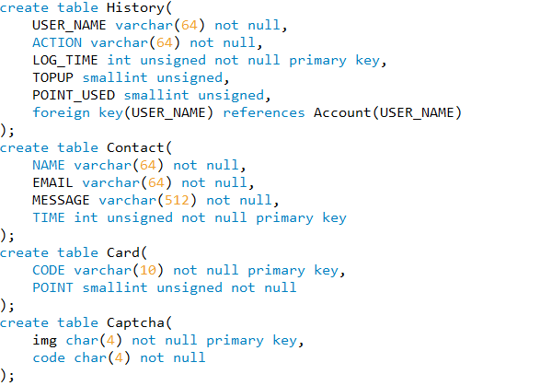
Chọn kiểu dữ liệu phù hợp
LÊN Ý TƯỞNG
@HUST-SOICT: Project #20151
Copyright: git@github.com/vq0412

Slide 10
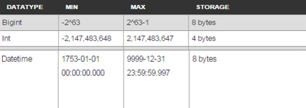
Chọn kiểu dữ liệu phù hợp
LÊN Ý TƯỞNG
Tại sao chọn kiểu dữ liệu thời gian là int unsigned mà không phải DateTime?
@HUST-SOICT: Project #20151
Copyright: git@github.com/vq0412

Slide 11
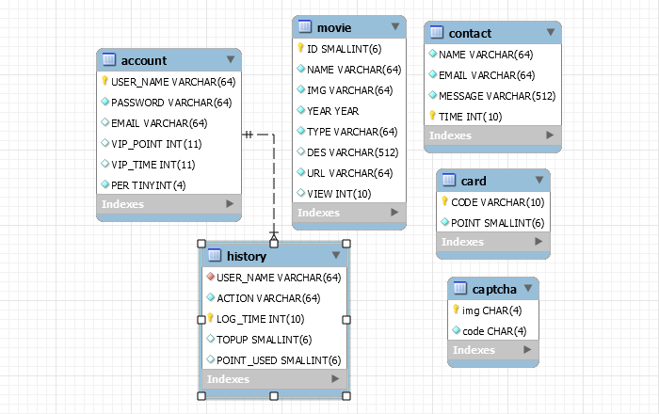
Thiết lập sơ đồ quan hệ
LÊN Ý TƯỞNG
@HUST-SOICT: Project #20151
Copyright: git@github.com/vq0412

Slide 12
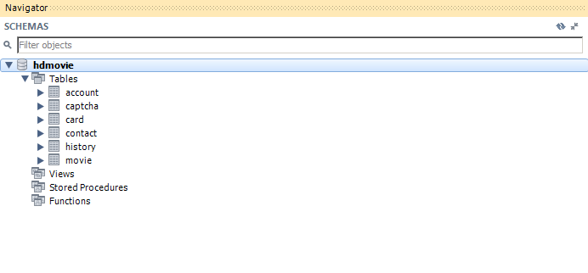
Cài đặt bảng dữ liệu MySQL
LÊN Ý TƯỞNG
@HUST-SOICT: Project #20151
Copyright: git@github.com/vq0412

Slide 13
Chức năng của Web phim
LÊN Ý TƯỞNG
Đăng ký
Xây dựng một form đăng ký. Dữ liệu nhập vào sẽ được chèn vào bảng Account.
Đăng nhập
Xây dựng một form đăng nhập.
Dữ liệu nhập vào sẽ được kiểm tra với các bản ghi bảng Account.
Liên hệ
Xây dựng form liên hệ. Dữ liệu nhập vào sẽ được chèn vào bảng Contact
Thông tin tài khoản
Truy xuất dữ liệu từ bảng Account dựa trên dữ liệu nhập vào tại hàm Đăng nhập. Có thêm tùy chọn Sửa, Xóa tài khoản
Nạp tiền
Dữ liệu nhập vào được đối chiếu với bảng Card. Nếu thành công, cập nhật lại điểm trên Account, xóa bản ghi Card tương ứng.
Thành viên VIP
Dựa vào gói cước được lựa chọn, cập nhật thời gian VIP tương ứng cho người dùng trên bảng Account
@HUST-SOICT: Project #20151
Copyright: git@github.com/vq0412

Slide 14
Chức năng của Web phim
LÊN Ý TƯỞNG
Quản lý người dùng
Giao diện quản lý dành cho tài khoản Admin. Có các chức năng cơ bản: thêm, sửa, xóa tài khoản người dùng
Quản lý phim
Giao diện quản lý dành cho tài khoản Admin. Có các chức năng cơ bản: thêm, sửa, xóa dữ liệu phim
Lịch sử
Giao diện quản lý dành cho tài khoản Admin. Ghi lại các thao tác đăng nhập, đăng kí, đăng xuất, nạp tiền, thành viên VIP,...
Tin nhắn
Giao diện quản lý dành cho tài khoản Admin. Hiển thị các bản ghi từ bảng Contact
Đăng xuất
Ghi vào Log. Xóa mọi thông tin lưu trữ trong phiên sử dụng.
Sắp xếp/Tìm kiếm phim
Sử dụng các hàm, toán tử LIKE, MAX,... để có được câu truy vấn trả về dữ liệu như mong muốn
@HUST-SOICT: Project #20151
Copyright: git@github.com/vq0412

Slide 15
Triển khai
#Chọn ngôn ngữ lập trình phù hợp
#Trình tự xây dựng trang Web
Lý do chọn Java-JSP
Thiết kế giao diện
Phát triển các mô-đun chức năng
Các vấn đề gặp phải - Hướng giải quyết
@HUST-SOICT: Project #20151
Copyright: git@github.com/vq0412

Slide 16
Lý do chọn Java-JSP
TRIỂN KHAI
JSP (Java Scripting Preprocessor) là một công nghệ Java cho phép phát triển, xử lý nội dung HTML một cách năng động. Nhìn chung để bắt đầu làm quen với lập trình Web, có thể nói JSP tương đối dễ học.
Do hiển thị dựa trên HTML nên việc thiết kế giao diện không quá khó khăn.
@HUST-SOICT: Project #20151
Copyright: git@github.com/vq0412

Slide 17
Thiết kế giao diện
TRIỂN KHAI
Mô-đun hóa giao diện thành các phần nhỏ, thuận lợi cho việc lập trình cũng như xử lí lỗi.
Một trang hiển thị cơ bản gồm có các thành phần sau: #Header, #Menu, #Body, #Footer
Dựa trên việc phân loại người dùng, ta có 3 giao diện dành cho 3 nhóm người dùng:
Guest, Registered User và Administrator.
Các chức năng sẽ được gắn tương ứng cho từng giao diện người dùng cụ thể
@HUST-SOICT: Project #20151
Copyright: git@github.com/vq0412

Slide 18
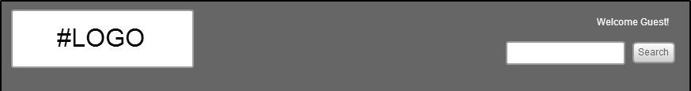
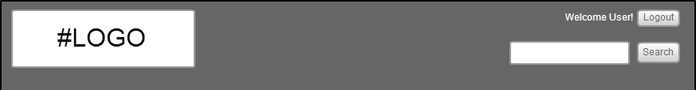
Mô-đun hóa giao diện - #Header & #Footer
TRIỂN KHAI
@HUST-SOICT: Project #20151
Copyright: git@github.com/vq0412

Slide 19
Mô-đun hóa giao diện - #Menu
TRIỂN KHAI
@HUST-SOICT: Project #20151
Copyright: git@github.com/vq0412

Slide 20
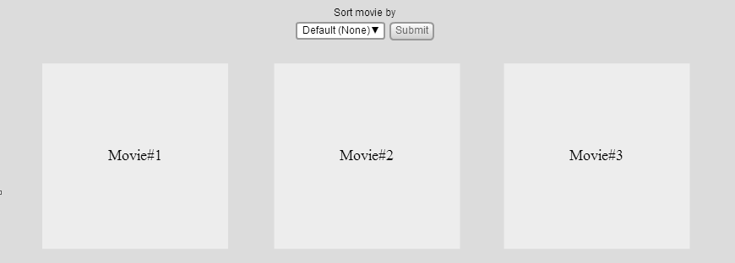
Mô-đun hóa giao diện - #Body
TRIỂN KHAI
@HUST-SOICT: Project #20151
Copyright: git@github.com/vq0412

Slide 21
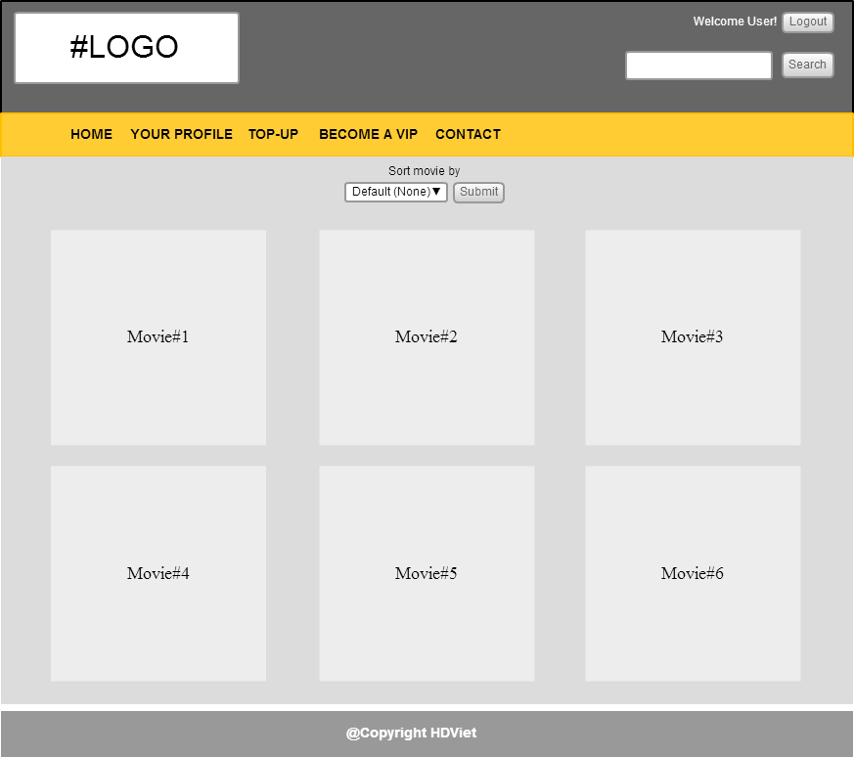
Giao diện hoàn chỉnh
TRIỂN KHAI
@HUST-SOICT: Project #20151
Copyright: git@github.com/vq0412

Slide 22
Các vấn đề gặp phải
TRIỂN KHAI
Cần có 1 cơ chế kiểm tra các ràng buộc toàn vẹn trong Database.
Cần có 1 cơ chế giúp bảo mật cơ sở dữ liệu.
Cần tăng hiệu năng cho hệ cơ sở dữ liệu.
Cần xử lí các tranh chấp xảy ra (nếu có)
@HUST-SOICT: Project #20151
Copyright: git@github.com/vq0412

Slide 23
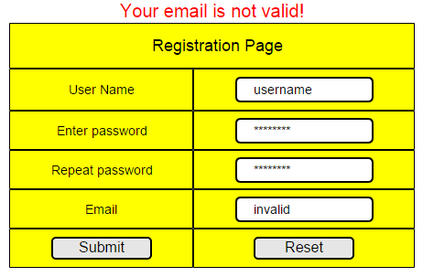
Cơ chế kiểm tra ràng buộc toàn vẹn
TRIỂN KHAI
Sử dụng Trigger bắt lỗi
@HUST-SOICT: Project #20151
Copyright: git@github.com/vq0412

Slide 24
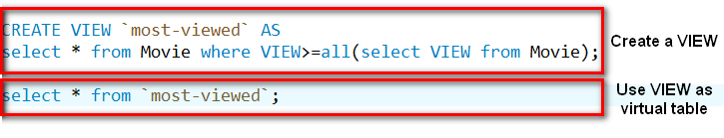
Cơ chế bảo mật dữ liệu
TRIỂN KHAI
Tạo các bảng ảo (View) dành cho việc đọc dữ liệu (read-only).
@HUST-SOICT: Project #20151
Copyright: git@github.com/vq0412

Slide 25
Cơ chế bảo mật dữ liệu
TRIỂN KHAI
Kiểm tra quyền hạn người dùng trước khi chạy 1 chức năng.
Sử dụng Captcha cho khung đăng ký tài khoản và khung liên hệ.
Sử dụng Trigger hiệu quả, quản lý chặt việc update dữ liệu.
@HUST-SOICT: Project #20151
Copyright: git@github.com/vq0412

Slide 26
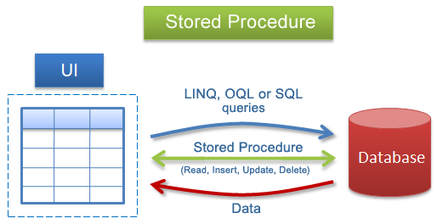
Cơ chế tăng hiệu năng
TRIỂN KHAI
Sử dụng Stored Procedure
@HUST-SOICT: Project #20151
Copyright: git@github.com/vq0412

Slide 27
Vấn đề giải quyết tranh chấp
TRIỂN KHAI
Giải quyết tranh chấp khi có nhiều người dùng cùng đăng nhập vào 1 tài khoản.
Người dùng nào đăng nhập sau sẽ bị chặn không cho đăng nhập.
(Căn cứ vào trạng thái của tài khoản Online/Offline)
@HUST-SOICT: Project #20151
Copyright: git@github.com/vq0412

Slide 28
Hoàn thiện
#Debug/Khắc phục những lỗi còn tồn tại
#Đưa sản phẩm vào hoạt động thử nghiệm
@HUST-SOICT: Project #20151
Copyright: git@github.com/vq0412

Slide 29

Introduce you to our project
Current version: HDMovie v1.0beta4
Hosted on Apache vs Tomcat
Demo running on Google Chrome

Slide 30
Thank you for your attention
Any questions ?

